Slide 1




vue.js组件通信
汇报人：胡晶 时间：2019.3.1

Slide 2


【组名】Node.js 小组
【研究方向】使用 Node.js 开发团队提效工具
【本期主题】Node.js 事件循环机制解析
【主讲人】胡晶
【内容概要】
讲解Node.js事件循环机制 以及与浏览器事件循环的对比

Slide 3


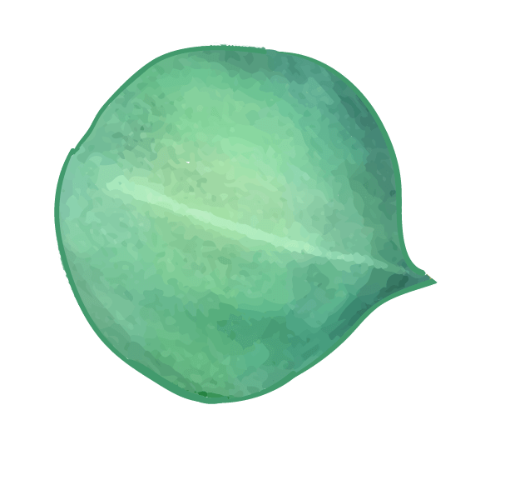







01
组件的分类
目录
页面组件 功能组件 业务复用组件
CONTENTS
02
通信API
prop event slot
03
组件关系以及通信方式
父子 兄弟 隔代
$refs $parent $children
provide/inject(v2.2.0)

Slide 4

1 组件分类
页面组件
01
由 vue-router 产生的每个页面
主要是还原设计稿，完成需求
一般不会有 props 选项和 自定义事件，因为它作为路由的渲染，不会被复用，因此也不会对外提供接口
独立功能组件
02
无状态基础控件,会被多处使用
通过api高度抽象，对外提供各种api
可以通过不同配置实现不同的功能
业务组件
03
介于第一类和第二类之间
项目内复用，通常会包含一些业务，比如数据请求

Slide 5
2 常规通信api
prop event slot

Slide 6
3 稍微高档一点点通信方式
01
provide/inject
祖先组件向子孙组件注入数据（非响应式）
02
dispatch/broadcast
适用于独立组件开发（组件一般层级并不会很复杂，并且剥离了业务，不会变的难以维护）
03
findComponents系列（共5个方法）
通过组件name360无死角查找组件实例

Slide 7
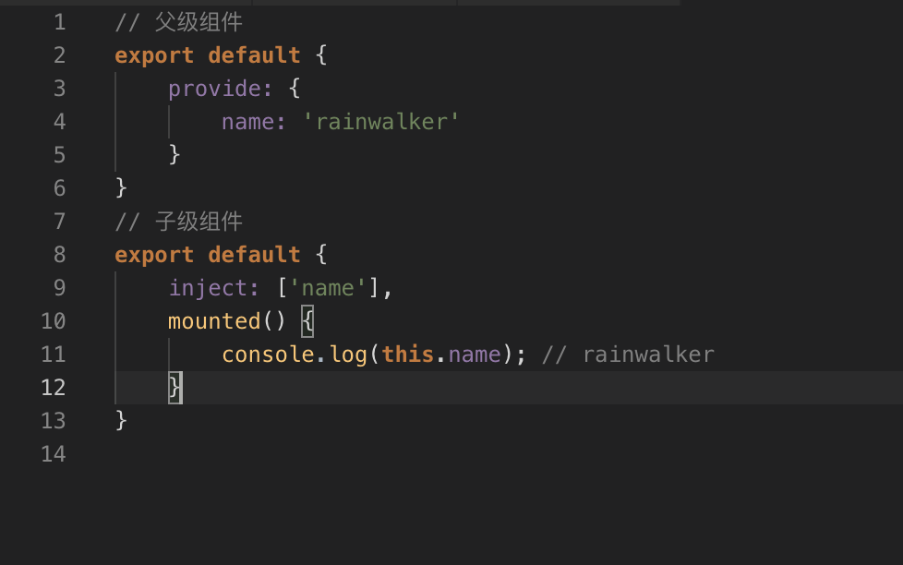
3.1 provide/inject

Slide 8
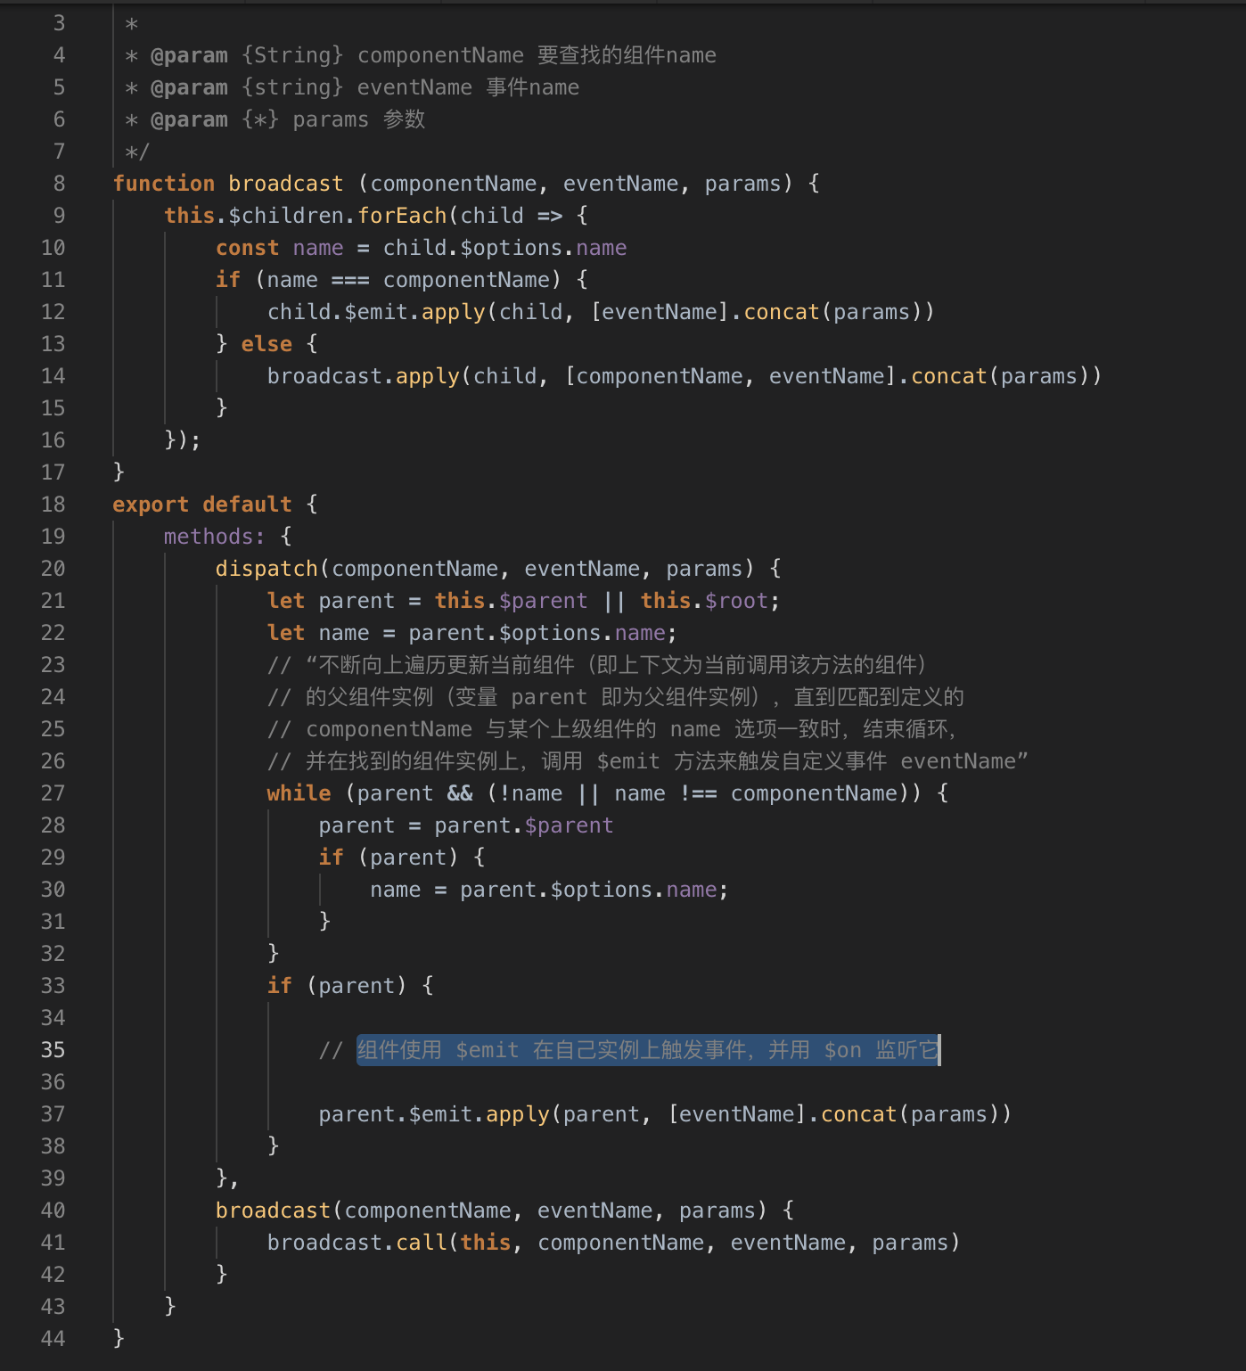
3.2 dispatch/broadcast

Slide 9
3.3 findComponents系列（共5个方法）
findComponentUpward 向上查找单个组件实例
findComponentsUpward 向上查找多个组件实例
findComponentDownward 向下查找单个组件实例
findComponentsDownward 向下查找多个组件实例
findBrothersComponents 查找兄弟组件实例

Slide 10
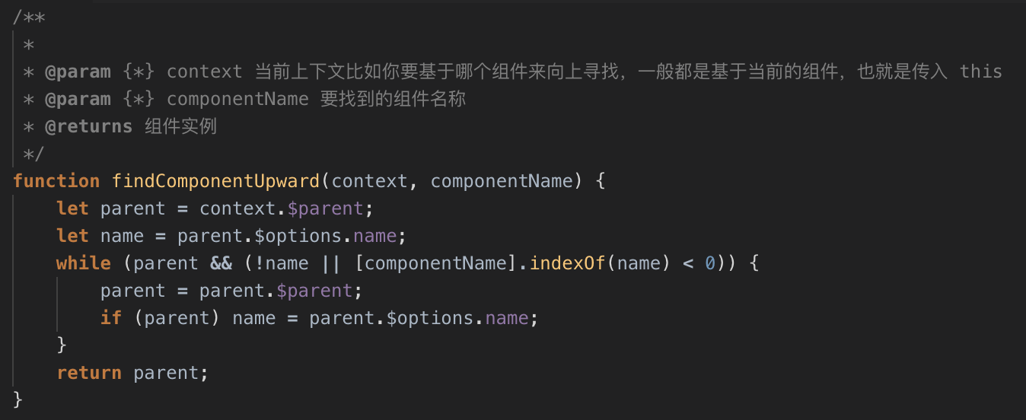
3.3.1 findComponentUpward

Slide 11
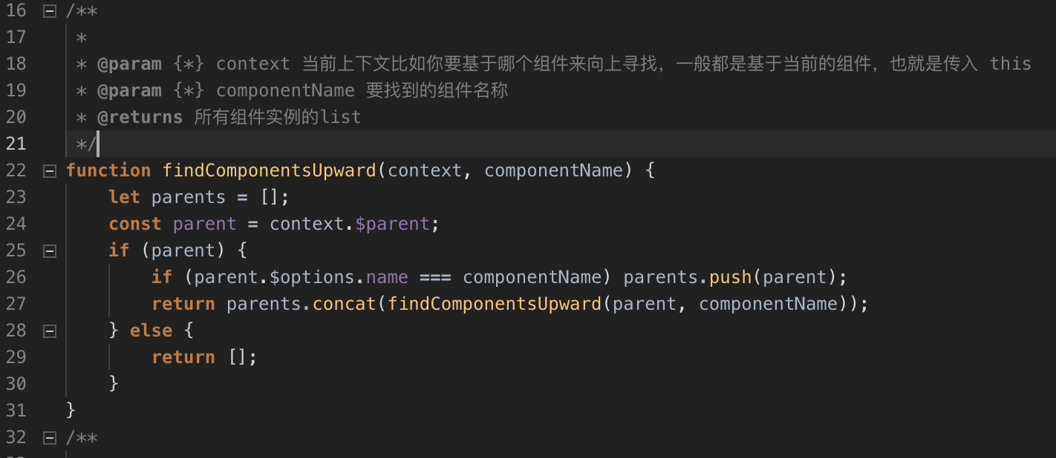
3.3.1 findComponentsUpward

Slide 12
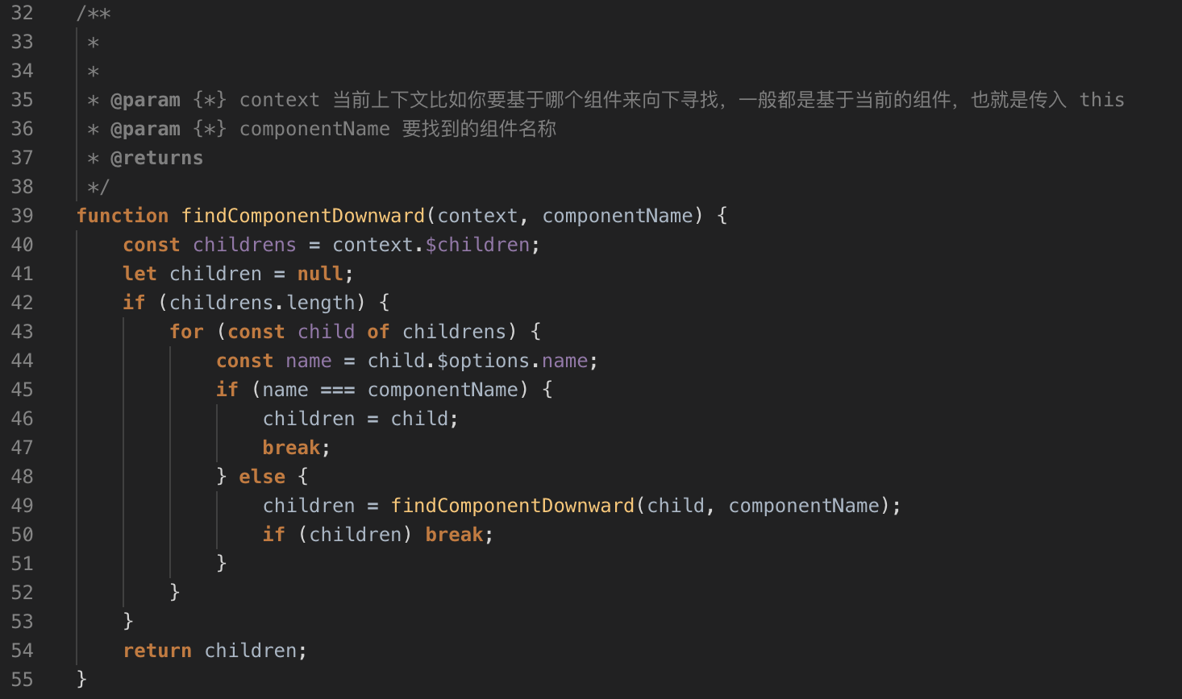
3.3.1 findComponentDownward

Slide 13
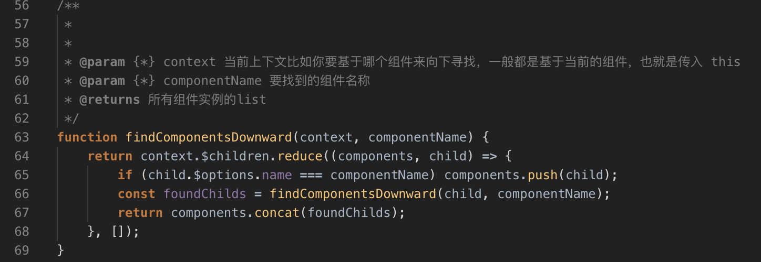
3.3.1 findComponentsDownward

Slide 14
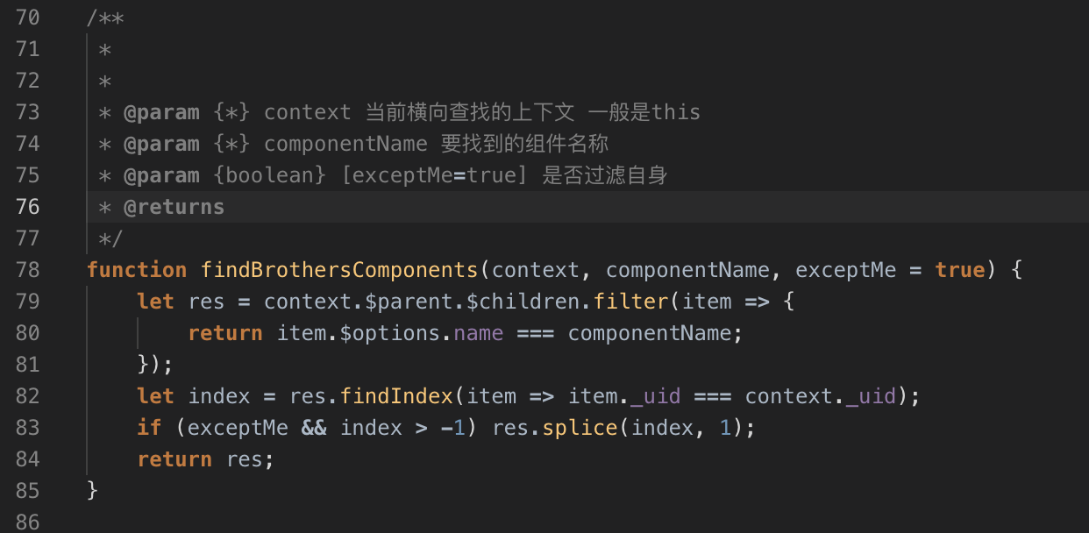
3.3.1 findBrothersComponents

Slide 15
更多应用场景需要在实践中去发掘......

Slide 16
未完待续......

